Slide 1

Projeto Integrador LAPR5
Grupo 25
Notes:
Xico

Slide 2
Índice
Características
Arquitetura
Demonstração
DRP
RGPD
Notes:
Xico

Slide 3
Características
User Friendly
Cloud-based
Segura
Notes:
Xico

Slide 4
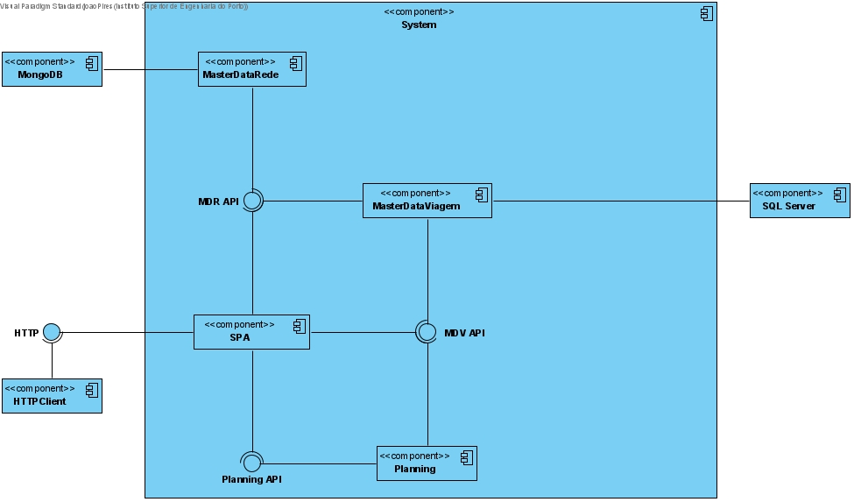
Arquitetura
Notes:
Xico

Slide 5

Demonstração
Notes:
César, João e Sérgio

Slide 6
DRP
Objetivo
Maximum Tolerable Period of Disruption (MTPD)
Business Impact Analysis (BIA)
Risk Assessment (RA)
Fault Avoidance

Slide 7
RGPD
# tratamento | Qual a finalidade | Categorias de Dados tratados |  |  |  |  |  | Fundamento de Licitude
 |  | dados de identificação |  | dados de contacto |  | dados de faturação
 |  | Dados | prazo de conservação | Dados | prazo de conservação | Dados | prazo de conservação
T001 | Identificação | Nome | Duração de Contrato |  |  |  |  | Contrato
T002 | Apresentar número de contribuinte para efeitos tributários | Número de contribuinte | Duração de Contrato |  |  |  |  | Contrato
T003 | Conta bancária para depósito salarial |  |  |  |  | IBAN | Duração de Contrato | Contrato
T004 | Verificar nível de condutor |  |  |  |  | Carta de Condução | Duração de Contrato | Contrato
T005 | Verificar condições linguísticas | Idiomas falados | Duração de Contrato |  |  |  |  | Contrato
T006 | Comunicação com o trabalhador pelo seu meio pessoal |  |  | Número de Telemóvel | Duração de Contrato |  |  | Consentimento
Notes:
João

Slide 8
RGPD
# tratamento | Qual a finalidade | Categorias de Dados tratados |  |  |  |  |  |  |  |  |  | Fundamento de Licitude
 |  | Dados de Identificação | Dados de Contacto | Dados de Faturação | Vida Familiar | Vida Profissional | Informações de Ordem Financeira e Patrimonial | Dados de Tráfego e de Localização | Dados de Navegação na Internet | Outras Categorias de Dados Pessoais não Sensíveis | Perfis
T001 | Preenchimento da Ficha de cliente | Nome |  |  |  |  |  |  |  |  |  | Consentimento; Contrato;
T002 | Localidade para correspondência e intendimento da localização do cliente |  |  |  |  |  |  | Residência Fiscal |  |  |  | Consentimento; Contrato;
T003 | Dados para IRS |  |  | Número de contribuinte |  |  |  |  |  |  |  | Consentimento
T004 | Meio de informação sobre actualizações acerca do serviço prestado |  | Número de telefone |  |  |  |  |  |  |  |  | Consentimento
T005 | Meio de informação sobre actualizações acerca do serviço prestado |  | E-mail |  |  |  |  |  |  |  |  | Consentimento
T006 | Prestar um melhor serviço conforme informação familiar (pagamento por escalão) |  |  |  | Estado civil, número de filhos |  |  |  |  |  |  | Consentimento
T007 | Prestar um melhor serviço conforme informação profissional (pagamento por escalão) |  |  |  |  | Situação profissional |  |  |  |  |  | Consentimento
T008 | Controlar a maioridade e adaptar escalão | Idade |  |  |  |  |  |  |  |  |  | Consentimento
Notes:
João

Slide 9

Obrigado pela vossa atenção!

